Slide 1
Estudio sobre la situación laboral de los médicos de España
Informe de Resultados - Rev1
Septiembre de 2014

Slide 2
SISTEMA DE GESTIÓN DE LA CALIDAD
Proyecto nº:
14-102 / 9220-1
Cliente:
ORGANIZACIÓN MÉDICA COLEGIAL
Título del Estudio:
Estudio sobre la situación laboral de los médicos de España
Informe de Resultados – Rev1
Fecha:
Septiembre de 2014
Miembro asociado a
Sistema de Gestión de la Calidad:
Certificado para el servicio de Investigación de Mercados y Opinión: A50/ 000005
Según Norma ISO 20252
Código ICC/ ESOMAR
Sistema Aneimo de Calidad de Captaciones (SACC)

Slide 3
Tel. 91 571 27 77 | webmaster@analisiseinvestigacion.com | www.analisiseinvestigacion.com
El primer Grupo independiente de investigación de mercados en España
Nuestro equipo
Infraestructura
Nuestras líneas de especialización
350 personas para abordar cualquier proyecto
7 Salas de grupos de discusión en Madrid, Bilbao, Vitoria y Barcelona
Reputación y liderazgo Instituto responsable de la elaboración de MERCO
EQUIPO HUMANO
300 Tablets PC para encuestación personal
Tecnología desarrollada por AeI (TAWI), con equipos propios
Tecnología 3G, cámara web, interfaz View&Touch,...
Transmisión y depuración en tiempo real, monitorización del proceso, visionado y grabación de encuestas
Modelos de Eficacia Digital
Investigación cualitativa y co-creación en comunidades virtuales
Personas
Monitorización y evaluación del impacto en redes sociales
FORMACIÓN, EXPERIENCIA Y ESPÍRITU INNOVADOR
200 puestos CATI
Con el mejor soporte tecnológico, herramientas de supervisión remoto para clientes y sistema predictivo de llamadas
Big Data y modelos econométricos aplicados al consumo
Nuestro recursos
Experiencia de cliente en el punto de venta
Más de 20 millones de euros de volumen de negocio
Área de encuestación en Madrid
Plataforma propia CAWI y equipo de desarrollo especializado
Grupo AeI (España y Colombia)
FACTURACIÓN
Millones €
Herramientas a medida para el seguimiento y valoración de redes sociales y medición de su importancia
SOLVENCIA, DIMENSIÓN Y CRECIMIENTO
"Nuestra infraestructura nos permite responder a grandes operaciones de recogida de información y a las demandas de los organismos implicados en el desarrollo del Plan Estadístico Nacional"
Oficinas en Madrid, Barcelona, Vitoria, Bilbao, San Sebastián, Zaragoza, Bogotá y Medellín
*Sólo incluye España

Slide 4
ÍNDICE
Introducción, objetivos y metodología
Datos de clasificación
La especialización médica
Situación laboral
Médicos que trabajan actualmente
Médicos con plaza en propiedad
Médicos sin plaza en propiedad
Percepción de la profesión médica y valoración de la OMC
Conclusiones
ANEXO: CUESTIONARIO

Slide 5
Introducción, objetivos y metodología

Slide 6
INTRODUCCIÓN
Desde la Vocalía de Médicos en Formación y/o Postgrado y la Vocalía de Empleo Precario se viene denunciando que las cifras de desempleo que ofrece mensualmente el Ministerio de Empleo y Seguridad Social no reflejan la realidad de la situación laboral de los médicos españoles.
A su vez, se han observado diferentes situaciones que apoyan la confirmación anterior, y que no se contemplan en las cifras ofrecidas por el gobierno: el inexorable éxodo de médicos especialistas a otros países con mejores condiciones laborales, el paro sumergido y la precariedad laboral, una práctica habitual entre la profesión en los últimos años.
En la actualidad no existe ningún estudio que mida esta situación y es por ello que la Vocalía de Médicos en Formación y/o Postgrado y la Vocalía de Empleo Precario, los colectivos más afectados por el desempleo, han puesto en marcha una encuesta a nivel nacional, amparada por la OMC y orquestada por los diferentes Colegios de Médicos Provinciales, titulada "Situación Laboral de los Médicos en España", para obtener una aproximación más ajustada de la situación real en la que se encuentran los Médicos en estos momentos.

Slide 7
OBJETIVOS
Los principales objetivos del presente estudio son los siguientes:
Conocer el estado de la profesión (especialidades, contratos, tipos de contratos, lugar de colegiación,…)
Realizar una aproximación al pulso de la profesión (situación actual: activo, desempleo, jubilado,…).
Conocer la opinión de los colegiados en cuanto a:
Los grandes temas que afectan a la profesión.
Su postura ante ellos.
Formación recibida.
Valor que otorgan a la OMC.

Slide 8
METODOLOGÍA
Ficha Técnica
Para abordar los objetivos mencionados, se ha realizado una encuesta online dirigida a Profesionales Médicos, a través de los diferentes Colegios Profesionales.
Ficha Técnica
Universo: Profesionales Médicos.
Ámbito: Nacional
Tipo de entrevista: Online.
Cuotas: No se establecieron cuotas.
Error muestral: Para un nivel de confianza del 99% el error en la muestra general es de +/-1,28
Cuestionario: Semi-estructurado de 20 minutos de duración (anexo al final del Informe).
Fecha de campo: Del 16 de Mayo al 23 de Junio de 2014.
Anonimato y confidencialidad: Se garantiza el absoluto anonimato de las respuestas de los entrevistados que han sido utilizadas únicamente en la confección de tablas estadísticas.
Tratamiento estadístico: Tabulación simple y cruzada de frecuencias.
Control de calidad: De acuerdo a la norma ISO 20252 y el Código de conducta CCI/ESOMAR
Muestra: 9.763 casos

Slide 9
METODOLOGÍA
Índice de cumplimentación del cuestionario
Cuestionarios Cumplimentados
Igual o superior a un 90%
Entre un 80 y un 89%
Entre un 70 y un 79%
Entre un 60 y un 69%
Entre un 50 y un 59%
Entre un 25 y un 49%
Datos en porcentaje
Total muestra: 9763 casos

Slide 10
1
Datos de clasificación

Slide 11
DATOS DE CLASIFICACIÓN
Cuestionarios recibidos según Colegios Profesionales
Colegio Profesional | % | Absoluto
Valencia | 9,22 | 900
Cádiz | 6,00 | 586
Murcia | 5,76 | 562
Asturias | 5,31 | 518
Valladolid | 4,89 | 477
A Coruña | 4,42 | 432
Córdoba | 4,25 | 415
Cantabria | 3,97 | 388
Tarragona | 3,46 | 338
Guipúzcoa | 2,92 | 285
Ciudad Real | 2,89 | 282
Navarra | 2,72 | 266
La Rioja | 2,67 | 261
L. P. Gran Canaria | 2,63 | 257
Sevilla | 2,62 | 256
Zaragoza | 2,61 | 255
Baleares | 2,51 | 245
Colegio Profesional | % | Absoluto
Málaga | 2,23 | 218
Pontevedra | 2,23 | 218
Cáceres | 1,99 | 195
Huelva | 1,97 | 192
Toledo | 1,94 | 189
Almería | 1,89 | 185
Huesca | 1,84 | 180
Burgos | 1,71 | 167
Alicante | 1,59 | 155
Lugo | 1,49 | 145
Salamanca | 1,49 | 145
Castellón | 1,42 | 139
Cuenca | 1,29 | 126
Guadalajara | 1,27 | 124
Ourense | 1,21 | 118
Álava | 1,08 | 105
Soria | 0,86 | 84
Colegio Profesional | % | Absoluto
Zamora | 0,63 | 61
Segovia | 0,44 | 43
Ceuta | 0,38 | 37
Madrid | 0,28 | 27
Vizcaya | 0,10 | 10
Barcelona | 0,09 | 9
Teruel | 0,07 | 7
Ávila | 0,05 | 5
Badajoz | 0,05 | 5
Granada | 0,05 | 5
Lleida | 0,04 | 4
Melilla | 0,04 | 4
Jaén | 0,02 | 2
Albacete | 0,01 | 1
León | 0,01 | 1
Indeterminado | 1,37 | 134
Total muestra: 9763 casos

Slide 12
DATOS DE CLASIFICACIÓN
Sexo, Edad y Nacionalidad – Datos en %
Sexo
Edad
Hombre (3659 casos)
Mujer (3589 casos)
30 años o menos (306 casos)
De 31 a 35 años (913 casos)
De 36 a 40 años (882 casos)
De 41 a 50 años (2000 casos)
De 51 a 60 años (2439 casos)
60 años o más (725 casos)
28,9
Base: 7248 casos
Nacionalidad
Española (6980 casos)
Comunitario (121 casos)
Extracomunitario (156 casos)
61,1
Base: 7265 casos
Datos en porcentaje
Base: 7257 casos
Total muestra: 9763 casos

Slide 13
DATOS DE CLASIFICACIÓN
Lugar de residencia
(2514 casos)
(37 casos)
(7212 casos)
Total muestra: 9763 casos

Slide 14
DATOS DE CLASIFICACIÓN
Lugar de residencia: España
Provincia | %
Valéncia/Valencia | 9,4
Cádiz | 5,7
Asturias | 5,3
Murcia | 5,3
Valladolid | 5,2
A Coruña/La Coruña | 4,2
Córdoba | 4,1
Cantabria | 3,9
Sevilla | 3,2
Tarragona | 3,2
Zaragoza | 3,1
Gipuzkoa/Guipúzcoa | 2,9
Ciudad Real | 2,8
Navarra | 2,7
Islas Baleares | 2,6
La Rioja | 2,5
L.P. de Gran Canaria | 2,5
Provincia | %
Málaga | 2,4
Burgos | 2,2
Pontevedra | 2,1
Cáceres | 1,9
Almería | 1,8
Alacant/Alicante | 1,7
Madrid | 1,7
Huelva | 1,6
Huesca | 1,6
Ourense/Orense | 1,4
Salamanca | 1,4
Toledo | 1,4
Castelló/Castellón | 1,3
Lugo | 1,3
Araba/Álava | 1,0
Cuenca | 1,0
Guadalajara | 0,9
Soria | 0,8
Zamora | 0,6
Provincia | %
Segovia | 0,5
Ceuta | 0,4
Barcelona | 0,3
Bizkaia/Vizcaya | 0,3
Albacete | 0,2
Badajoz | 0,2
Granada | 0,2
Jaén | 0,2
Ávila | 0,1
León | 0,1
Lleida/Lérida | 0,1
Palencia | 0,1
Teruel | 0,1
Girona/Gerona | 0,02
Melilla | 0,01
S. C. de Tenerife | 0,01
No contesta | 0,7
Base: viven en España (7212 casos)

Slide 15
DATOS DE CLASIFICACIÓN
Lugar de residencia: fuera de España
País | %
Reino Unido | 21,6
Francia | 16,2
Alemania | 10,8
Estados Unidos | 8,1
Suiza | 8,1
Portugal | 5,4
Letonia | 2,7
Países Bajos | 2,7
Argentina | 2,7
México | 2,7
Venezuela | 2,7
Rusia | 2,7
Ucrania | 2,7
Arabia Saudí | 2,7
Emiratos Árabes | 2,7
No contesta | 5,4
Base: viven fuera de España (37 casos)

Slide 16
DATOS DE CLASIFICACIÓN
Situación laboral
45,7%
40,1%
87,0%
8,6%
Total muestra: 9763 casos

Slide 17
DATOS DE CLASIFICACIÓN
Situación laboral
Total muestra: 9763 casos

Slide 18
2
La especialización médica

Slide 19
LA ESPECIALIZACION MEDICA
Número de especialidades realizadas y antigüedad del título
Número de especialidades realizadas
Base: 9763 casos
Han realizado UNA ESPECIALIDAD:
Tiempo que hace que finalizó la especialidad
Han realizado MÁS DE UNA ESPECIALIDAD:
Tiempo que hace que finalizó la última especialidad
35,5%
60,1%
61,8%
35,5%
Base: 8768 casos
Base: 578 casos
P.1 Señale el número de especialidades que ha realizado P.5/P.5b Señale cuánto tiempo hace que terminó Vd. la especialidad

Slide 20
LA ESPECIALIZACION MEDICA
Modalidad de las especialidades realizadas
Modalidad de las especialidades realizadas
Base: 9346 casos
Han realizado UNA ESPECIALIDAD:
Modalidad de la especialidad
- Respuesta única -
Han realizado MÁS DE UNA ESPECIALIDAD:
Modalidad de todas las especialidades - Respuesta múltiple -
Base: 8768 casos
Base: 578 casos
Especialidades realizadas en España
Especialidades realizadas fuera de España
P.1 Señale el número de especialidades que ha realizado

Slide 21
LA ESPECIALIZACION MEDICA
Lugar de realización de las especialidades
Lugar de realización de las especialidades
Han realizado UNA ESPECIALIDAD:
Lugar de realización de la especialidad
Han realizado MÁS DE UNA ESPECIALIDAD:
Lugar de realización de la última especialidad
Base: 8768 casos
Base: 578 casos
España
País Comunitario
País Extracomunitario
No contesta
P.1 Señale el número de especialidades que ha realizado
P.3/P.3b Indique en qué país realizó Vd. la especialidad

Slide 22
LA ESPECIALIZACION MEDICA
Han realizado 1 especialidad en España: especialidad realizada – Datos Absolutos
Especialidad | Vía Mir |  | Tot.
 | Sí | No
Medicina Familiar y Comunitaria | 2028 | 979 | 3007
Pediatría y sus Áreas Específicas | 421 | 104 | 525
Medicina del Trabajo | 162 | 195 | 357
Medicina Interna | 266 | 43 | 309
Obstetricia y Ginecología | 217 | 44 | 261
Cirugía Ort. y Traumatología | 183 | 65 | 248
Anestesiología y Reanimación | 218 | 24 | 242
Psiquiatría | 165 | 50 | 215
Cirugía Gen. y del Ap. Digestivo | 182 | 31 | 213
Oftalmología | 160 | 45 | 205
Radiodiagnóstico | 138 | 12 | 150
Medicina Intensiva | 116 | 21 | 137
Medicina Física y Rehabilitación | 115 | 9 | 124
Otorrinolaringología | 96 | 23 | 119
Aparato Digestivo | 102 | 10 | 112
Cardiología | 91 | 18 | 109
Hematología y Hemoterapia | 101 | 6 | 107
Neurología | 100 | 3 | 103
Neumología | 84 | 16 | 100
Especialidad | Vía Mir |  | Tot.
 | Sí | No
Urología | 77 | 18 | 95
Estomatología | 10 | 81 | 91
Medicina Preventiva y Salud P. | 44 | 35 | 79
Dermatología M-Q Venereología | 63 | 12 | 75
Geriatría | 43 | 30 | 73
Anatomía Patológica | 68 | 4 | 72
Nefrología | 60 | 7 | 67
Medicina Ed. Física y Deporte | 48 | 18 | 66
Alergología | 59 | 6 | 65
Análisis Clínicos | 47 | 13 | 60
Endocrinología y Nutrición | 50 | 10 | 60
Reumatología | 53 | 7 | 60
Medicina Legal y Forense | 16 | 39 | 55
Oncología Médica | 38 | 3 | 41
Cirugía Plástica, Estética y Rep. | 33 | 5 | 38
Cirugía Oral y Maxilofacial | 36 | 1 | 37
Microbiología y Parasitología | 36 | 1 | 37
Angiología y Cirugía Vascular | 32 | 2 | 34
Medicina Nuclear | 27 | 3 | 30
Especialidad | Vía Mir |  | Tot.
 | Sí | No
Oncología Radioterápica | 28 | 1 | 29
Neurofisiología Clínica | 24 |  | 24
Neurocirugía | 17 | 2 | 19
Cirugía Pediátrica | 15 | 2 | 17
Cirugía Torácica | 16 | 1 | 17
Cirugía Cardiovascular | 15 | 1 | 16
Hidrología Médica | 11 | 4 | 15
Bioquímica Clínica | 12 | 1 | 13
Inmunología | 8 | 1 | 9
Farmacología Clínica | 4 | 3 | 7
No contesta |  |  | 132
Base: han realizado 1 especialidad médica en España (8076 casos)
P1. Señale el número de especialidades que ha realizado
P2. Por favor, señale del siguiente listado la especialidad que ha realizado.

Slide 23
LA ESPECIALIZACION MEDICA
Han realizado 1 especialidad en España: especialidad realizada - Datos en %
Especialidad | Vía Mir |  | Tot.
 | Sí | No
Medicina Familiar y Comunitaria | 25,1 | 12,1 | 37,2
Pediatría y sus Áreas Específicas | 5,2 | 1,3 | 6,5
Medicina del Trabajo | 2,0 | 2,4 | 4,4
Medicina Interna | 3,3 | 0,5 | 3,8
Obstetricia y Ginecología | 2,7 | 0,5 | 3,2
Cirugía Ort. y Traumatología | 2,3 | 0,8 | 3,1
Anestesiología y Reanimación | 2,7 | 0,3 | 3,0
Psiquiatría | 2,0 | 0,7 | 2,7
Cirugía Gen. y del Ap. Digestivo | 2,2 | 0,4 | 2,6
Oftalmología | 2,0 | 0,5 | 2,5
Radiodiagnóstico | 1,7 | 0,2 | 1,9
Medicina Intensiva | 1,4 | 0,3 | 1,7
Medicina Física y Rehabilitación | 1,4 | 0,1 | 1,5
Otorrinolaringología | 1,2 | 0,3 | 1,5
Aparato Digestivo | 1,3 | 0,1 | 1,4
Cardiología | 1,1 | 0,2 | 1,3
Hematología y Hemoterapia | 1,2 | 0,1 | 1,3
Neurología | 1,2 | 0,04 | 1,3
Neumología | 1,0 | 0,2 | 1,2
Especialidad | Vía Mir |  | Tot.
 | Sí | No
Urología | 1,0 | 0,2 | 1,2
Estomatología | 0,1 | 1,0 | 1,1
Medicina Preventiva y Salud P. | 0,6 | 0,4 | 1,0
Dermatología M-Q Venereología | 0,8 | 0,1 | 0,9
Geriatría | 0,5 | 0,4 | 0,9
Anatomía Patológica | 0,8 | 0,1 | 0,9
Nefrología | 0,7 | 0,1 | 0,8
Medicina Ed. Física y Deporte | 0,6 | 0,2 | 0,8
Alergología | 0,7 | 0,1 | 0,8
Análisis Clínicos | 0,6 | 0,1 | 0,7
Endocrinología y Nutrición | 0,6 | 0,1 | 0,7
Reumatología | 0,6 | 0,1 | 0,7
Medicina Legal y Forense | 0,2 | 0,5 | 0,7
Oncología Médica | 0,5 | 0,04 | 0,5
Cirugía Plástica, Estética y Rep. | 0,4 | 0,1 | 0,5
Cirugía Oral y Maxilofacial | 0,5 | 0,01 | 0,5
Microbiología y Parasitología | 0,5 | 0,01 | 0,5
Angiología y Cirugía Vascular | 0,4 | 0,02 | 0,4
Medicina Nuclear | 0,4 | 0,04 | 0,4
Especialidad | Vía Mir |  | Tot.
 | Sí | No
Oncología Radioterápica | 0,4 | 0,01 | 0,4
Neurofisiología Clínica | 0,3 |  | 0,3
Neurocirugía | 0,2 | 0,02 | 0,2
Cirugía Pediátrica | 0,2 | 0,02 | 0,2
Cirugía Torácica | 0,2 | 0,01 | 0,2
Cirugía Cardiovascular | 0,2 | 0,01 | 0,2
Hidrología Médica | 0,1 | 0,05 | 0,2
Bioquímica Clínica | 0,2 | 0,01 | 0,2
Inmunología | 0,1 | 0,01 | 0,1
Farmacología Clínica | 0,05 | 0,04 | 0,1
No contesta |  |  | 1,6
Base: han realizado 1 especialidad médica en España (8076 casos)
P1. Señale el número de especialidades que ha realizado
P2. Por favor, señale del siguiente listado la especialidad que ha realizado.

Slide 24
LA ESPECIALIZACION MEDICA
Han realizado 1 especialidad en España: provincia de realización
Provincia | Abs. | %
Madrid | 748 | 9,3
Valencia | 712 | 8,8
Murcia | 399 | 4,9
Valladolid | 393 | 4,9
Asturias | 392 | 4,9
Sevilla | 360 | 4,5
Zaragoza | 344 | 4,3
La Coruña | 337 | 4,2
Cádiz | 329 | 4,1
Cantabria | 325 | 4,0
Barcelona | 281 | 3,5
Córdoba | 258 | 3,2
Navarra | 231 | 2,9
Salamanca | 183 | 2,3
Granada | 173 | 2,1
Málaga | 169 | 2,1
Guipúzcoa | 168 | 2,1
Tarragona | 166 | 2,1
Provincia | Abs. | %
Alicante | 147 | 1,8
Burgos | 131 | 1,6
L.P. de Gran Canaria | 125 | 1,5
Rioja, La | 124 | 1,5
Pontevedra | 115 | 1,4
Huelva | 103 | 1,3
Cáceres | 100 | 1,2
Baleares, Islas | 98 | 1,2
Bizkaia/Vizcaya | 93 | 1,2
Ciudad Real | 93 | 1,2
Castellón | 90 | 1,1
Ourense | 87 | 1,1
Toledo | 86 | 1,1
Almería | 80 | 1,0
Huesca | 62 | 0,8
Lugo | 59 | 0,7
Álava | 52 | 0,6
Cuenca | 47 | 0,6
Provincia | Abs. | %
Guadalajara | 47 | 0,6
Segovia | 43 | 0,5
Soria | 42 | 0,5
León | 40 | 0,5
Zamora | 31 | 0,4
Badajoz | 30 | 0,4
S. C. de Tenerife | 30 | 0,4
Albacete | 29 | 0,4
Jaén | 27 | 0,3
Lleida/Lérida | 15 | 0,2
Teruel | 13 | 0,2
Palencia | 11 | 0,1
Ávila | 7 | 0,1
Girona | 7 | 0,1
Ceuta | 5 | 0,1
No contesta | 39 | 0,5
Base: han realizado 1 especialidad médica en España (8076 casos)
P.4a Y concretamente dónde realizó la especialidad (listado de provincias).

Slide 25
LA ESPECIALIZACION MEDICA
Han realizado 1 especialidad en España: lugar en el que trabaja – Datos en %
Trabajan en la misma provincia de obtención del título
Trabajan en una provincia diferente a la de obtención del título
No especifican provincia de estudio o de trabajo
Trabajan fuera de España
MIR o becarios
Se encuentran desempleados
Otras situaciones
No contesta
Base: han realizado 1 especialidad médica en España (8076 casos)
P.4a Y concretamente dónde realizó la especialidad (listado de provincias)
P.11 Indique en qué país se encuentra vd. Trabajando en la actualidad

Slide 26
LA ESPECIALIZACION MEDICA
Han realizado 1 especialidad en un país comunitario: especialidad y país
País | Total | %
Reino Unido | 49 | 22,5
Francia | 46 | 21,1
Portugal | 43 | 19,7
Alemania | 17 | 7,8
Italia | 17 | 7,8
Bélgica | 15 | 6,9
Polonia | 7 | 3,2
Rumanía | 6 | 2,8
Suecia | 5 | 2,3
Bulgaria | 4 | 1,8
Países Bajos | 3 | 1,4
Austria | 2 | 0,9
Hungría | 1 | 0,5
Irlanda | 1 | 0,5
No contesta | 2 | 0,9
Especialidad | Total | %
Medicina Familiar y Comunitaria | 32 | 14,7
Anestesiología y Reanimación | 17 | 7,8
Pediatría y sus Áreas Específicas | 17 | 7,8
Obstetricia y Ginecología | 14 | 6,4
Psiquiatría | 13 | 6,0
Cirugía Ortopédica y Trauma | 11 | 5,0
Medicina Preventiva y Salud P. | 10 | 4,6
Estomatología | 9 | 4,1
Cirugía General y del Ap.Digestivo | 7 | 3,2
Medicina de Educación Física y D. | 7 | 3,2
Medicina del Trabajo | 7 | 3,2
Medicina Interna | 7 | 3,2
Dermatología M-Q y Venereología | 6 | 2,8
Geriatría | 5 | 2,3
Oftalmología | 5 | 2,3
Cardiología | 4 | 1,8
Endocrinología y Nutrición | 3 | 1,4
Neumología | 3 | 1,4
Otorrinolaringología | 3 | 1,4
Especialidad | Total | %
Alergología | 2 | 0,9
Aparato Digestivo | 2 | 0,9
Cirugía Cardiovascular | 2 | 0,9
Cirugía Pediátrica | 2 | 0,9
Cirugía Plástica, Estética y Rep. | 2 | 0,9
Medicina Física y Rehabilitación | 2 | 0,9
Medicina Intensiva | 2 | 0,9
Microbiología y Parasitología | 2 | 0,9
Neurofisiología Clínica | 2 | 0,9
Neurología | 2 | 0,9
Oncología Médica | 2 | 0,9
Radiodiagnóstico | 2 | 0,9
Urología | 2 | 0,9
Angiología y Cirugía Vascular | 1 | 0,5
Bioquímica Clínica | 1 | 0,5
Hidrología Médica | 1 | 0,5
Neurocirugía | 1 | 0,5
Reumatología | 1 | 0,5
No contesta | 7 | 3,2
Base: han realizado 1 especialidad médica en un país comunitario (218 casos)
P.1 Señale el número de especialidades que ha realizado
P2. Por favor, señale del siguiente listado la especialidad que ha realizado. | P.4b Y concretamente dónde realizó la especialidad (listado de países).

Slide 27
LA ESPECIALIZACION MEDICA
Han realizado 1 especialidad en un país extracomunitario: especialidad y país
País | Total | %
Cuba | 134 | 32,4
Argentina | 80 | 19,4
Venezuela | 43 | 10,4
Dominicana, República | 28 | 6,8
Colombia | 23 | 5,6
México | 18 | 4,4
Ucrania | 9 | 2,2
Brasil | 7 | 1,7
Perú | 6 | 1,5
Rusia | 6 | 1,5
Estados Unidos | 5 | 1,2
Ecuador | 4 | 1,0
Bolivia | 3 | 0,7
El Salvador | 3 | 0,7
Uruguay | 3 | 0,7
Egipto | 2 | 0,5
Chile | 2 | 0,5
Serbia | 2 | 0,5
Suiza | 2 | 0,5
Otros países | 8 | 1,9
No contesta | 25 | 6,1
Especialidad | Total | %
Medicina Familiar y Comunitaria | 82 | 19,9
Obstetricia y Ginecología | 38 | 9,2
Pediatría y sus Áreas Específicas | 31 | 7,5
Estomatología | 26 | 6,3
Medicina Interna | 24 | 5,8
Cirugía General y Ap. Digestivo | 23 | 5,6
Anestesiología y Reanimación | 20 | 4,8
Psiquiatría | 19 | 4,6
Cirugía Ortopédica y Trauma | 16 | 3,9
Medicina Preventiva y Salud P. | 11 | 2,7
Cardiología | 10 | 2,4
Cirugía Plástica, Estética y Rep. | 8 | 1,9
Oftalmología | 8 | 1,9
Urología | 7 | 1,7
Medicina del Trabajo | 6 | 1,5
Nefrología | 6 | 1,5
Otorrinolaringología | 6 | 1,5
Aparato Digestivo | 5 | 1,2
Dermatología M-Q y Venereología | 5 | 1,2
Hematología y Hemoterapia | 5 | 1,2
Radiodiagnóstico | 5 | 1,2
Especialidad | Total | %
Análisis Clínicos | 4 | 1,0
Inmunología | 4 | 1,0
Medicina Física y Rehabilitación | 4 | 1,0
Neurología | 4 | 1,0
Alergología | 3 | 0,7
Microbiología y Parasitología | 3 | 0,7
Anatomía Patológica | 2 | 0,5
Endocrinología y Nutrición | 2 | 0,5
Farmacología Clínica | 2 | 0,5
Medicina de Educación Física y D. | 2 | 0,5
Angiología y Cirugía Vascular | 1 | 0,2
Cirugía Oral y Maxilofacial | 1 | 0,2
Cirugía Pediátrica | 1 | 0,2
Medicina Intensiva | 1 | 0,2
Medicina Legal y Forense | 1 | 0,2
Medicina Nuclear | 1 | 0,2
Neumología | 1 | 0,2
Neurocirugía | 1 | 0,2
Oncología Médica | 1 | 0,2
Oncología Radioterápica | 1 | 0,2
Reumatología | 1 | 0,2
No contesta | 11 | 2,7
Base: han realizado 1 especialidad médica en un país extracomunitario (413 casos)
P.1 Señale el número de especialidades que ha realizado
P2. Por favor, señale del siguiente listado la especialidad que ha realizado. | P.4c Y concretamente dónde realizó la especialidad (listado de países).

Slide 28
LA ESPECIALIZACION MEDICA
Han realizado 1 especialidad en España: Ranking de especialidades según país de realización
Ranking
Ranking
Especialidad | ESPAÑA | PAÍS COMUNITARIO | PAÍS EXTRACOMUNITARIO
Medicina Familiar y Comunitaria | 1º | 1º | 1º
Pediatría y sus Áreas Específicas | 2º | 2º | 3º
Medicina del Trabajo | 3º | 11º
Medicina Interna | 4º | 12º | 5º
Obstetricia y Ginecología | 5º | 4º | 2º
Cirugía Ort. y Traumatología | 6º | 6º | 9º
Anestesiología y Reanimación | 7º | 3º | 7º
Psiquiatría | 8º | 5º | 8º
Cirugía Gen. y del Ap. Digestivo | 9º | 9º | 6º
Oftalmología | 10º |  | 13º
Radiodiagnóstico | 11º
Medicina Intensiva | 12º
Medicina Física y Rehabilitación | 13º
Otorrinolaringología | 14º
Aparato Digestivo | 15º
Cardiología | 16º |  | 11º
Hematología y Hemoterapia | 17º
Especialidad | ESPAÑA | PAÍS COMUNITARIO | PAÍS EXTRACOMUNITARIO
Neurología | 18º
Neumología | 19º
Urología | 20º |  | 14º
Estomatología | 21º | 8º | 4º
Medicina Preventiva y Salud P. | 22º | 7º | 10º
Dermatología M-Q Venereología | 23º
Geriatría | 24º
Anatomía Patológica | 25º
Nefrología | 26º
Medicina Ed. Física y Deporte | 27º | 10º
Alergología | 28º
Análisis Clínicos | 29º
Endocrinología y Nutrición | 30º
Reumatología | 31º
Medicina Legal y Forense | 32º
Oncología Médica | 33º
Cirugía Plástica, Estética y Rep. | 34º |  | 12º
País Comunitario y País Extracomunitario: aparecen las posiciones de las especialidades que tienen más de 7 respuestas
P1. Señale el número de especialidades que ha realizado
P2. Por favor, señale del siguiente listado la especialidad que ha realizado.

Slide 29
LA ESPECIALIZACION MEDICA
Han realizado 1 especialidad en España o el extranjero: lugar en el que trabaja Datos en %
Realiza la especialidad en España
Base: 8076 casos
Realiza la especialidad en un país comunitario
Base: 218 casos
Realiza la especialidad en un país extracomunitario
Base: 413 casos
P.3 Indique en qué país realizó la especialidad
P.11 Indique en qué país se encuentra vd. Trabajando en la actualidad

Slide 30
LA ESPECIALIZACION MEDICA
Han realizado más de una especialidad: especialidades que han realizado - Datos Absolutos
Especialidad | Orden |  | Tot.
 | 1º | 2º
Medicina Familiar y Comunitaria | 231 | 130 | 361
Medicina Interna | 40 | 22 | 62
Medicina del Trabajo | 23 | 34 | 57
Pediatría y sus Áreas Específicas | 20 | 27 | 47
Anestesiología y Reanimación | 6 | 34 | 40
Medicina de Ed. Física y Deporte | 20 | 17 | 37
Psiquiatría | 8 | 27 | 35
Radiodiagnóstico | 2 | 31 | 33
Cirugía General y del Ap. Digestivo | 18 | 14 | 32
Medicina Preventiva y Salud P. | 8 | 23 | 31
Análisis Clínicos | 22 | 6 | 28
Medicina Intensiva | 4 | 17 | 21
Microbiología y Parasitología | 14 | 6 | 20
Cirugía Ort. y Traumatología | 10 | 9 | 19
Alergología | 12 | 6 | 18
Neumología | 10 | 8 | 18
Obstetricia y Ginecología | 12 | 6 | 18
Oftalmología | 5 | 12 | 17
Aparato Digestivo | 7 | 8 | 15
Hidrología Médica | 8 | 6 | 14
Especialidad | Orden |  | Tot.
 | 1º | 2º
Neurofisiología Clínica | 7 | 7 | 14
Anatomía Patológica | 5 | 8 | 13
Bioquímica Clínica | 10 | 3 | 13
Inmunología | 9 | 4 | 13
Geriatría | 3 | 9 | 12
Hematología y Hemoterapia | 4 | 7 | 11
Medicina Legal y Forense | 5 | 6 | 11
Urología | 3 | 8 | 11
Medicina Física y Rehabilitación | 2 | 8 | 10
Neurología | 5 | 5 | 10
Estomatología | 6 | 2 | 8
Otorrinolaringología | 4 | 4 | 8
Endocrinología y Nutrición | 2 | 5 | 7
Medicina Nuclear | 5 | 2 | 7
Cardiología | 3 | 3 | 6
Cirugía Plástica, Estética y Rep. | 3 | 3 | 6
Dermatología M-Q Venereología | 3 | 3 | 6
Farmacología Clínica | 5 | 1 | 6
Nefrología | 2 | 4 | 6
Oncología Médica | 1 | 5 | 6
Especialidad | Orden |  | Tot.
 | 1ª | 2ª
Reumatología | 3 | 3 | 6
Angiología y Cirugía Vascular |  | 3 | 3
Oncología Radioterápica | 1 | 2 | 3
Cirugía Pediátrica |  | 2 | 2
Neurocirugía | 1 | 1 | 2
Cirugía Cardiovascular |  | 1 | 1
Cirugía Oral y Maxilofacial |  | 1 | 1
Cirugía Torácica | 1 |  | 1
No contesta | 5 | 25 | 30
Base: han realizado más de una especialidad (578 casos)
P.2b Por favor, señale del siguiente listado las dos especialidades que ha realizado. Indicando la especialidad que realizó en primer y en segundo lugar

Slide 31
LA ESPECIALIZACION MEDICA
Han realizado más de una especialidad: especialidades que han realizado – Datos en %
Especialidad | Orden |  | Tot.
 | 1º | 2º
Medicina Familiar y Comunitaria | 40,0 | 22,5 | 62,5
Medicina Interna | 6,9 | 3,8 | 10,7
Medicina del Trabajo | 4,0 | 5,9 | 9,9
Pediatría y sus Áreas Específicas | 3,5 | 4,7 | 8,1
Anestesiología y Reanimación | 1,0 | 5,9 | 6,9
Medicina de Ed. Física y Deporte | 3,5 | 2,9 | 6,4
Psiquiatría | 1,4 | 4,7 | 6,1
Radiodiagnóstico | 0,3 | 5,4 | 5,7
Cirugía General y del Ap. Digestivo | 3,1 | 2,4 | 5,5
Medicina Preventiva y Salud P. | 1,4 | 4,0 | 5,4
Análisis Clínicos | 3,8 | 1,0 | 4,8
Medicina Intensiva | 0,7 | 2,9 | 3,6
Microbiología y Parasitología | 2,4 | 1,0 | 3,5
Cirugía Ort. y Traumatología | 1,7 | 1,6 | 3,3
Alergología | 2,1 | 1,0 | 3,1
Neumología | 1,7 | 1,4 | 3,1
Obstetricia y Ginecología | 2,1 | 1,0 | 3,1
Oftalmología | 0,9 | 2,1 | 2,9
Aparato Digestivo | 1,2 | 1,4 | 2,6
Hidrología Médica | 1,4 | 1,0 | 2,4
Especialidad | Orden |  | Tot.
 | 1º | 2º
Neurofisiología Clínica | 1,2 | 1,2 | 2,4
Anatomía Patológica | 0,9 | 1,4 | 2,2
Bioquímica Clínica | 1,7 | 0,5 | 2,2
Inmunología | 1,6 | 0,7 | 2,2
Geriatría | 0,5 | 1,6 | 2,1
Hematología y Hemoterapia | 0,7 | 1,2 | 1,9
Medicina Legal y Forense | 0,9 | 1,0 | 1,9
Urología | 0,5 | 1,4 | 1,9
Medicina Física y Rehabilitación | 0,3 | 1,4 | 1,7
Neurología | 0,9 | 0,9 | 1,7
Estomatología | 1,0 | 0,3 | 1,4
Otorrinolaringología | 0,7 | 0,7 | 1,4
Endocrinología y Nutrición | 0,3 | 0,9 | 1,2
Medicina Nuclear | 0,9 | 0,3 | 1,2
Cardiología | 0,5 | 0,5 | 1,0
Cirugía Plástica, Estética y Rep. | 0,5 | 0,5 | 1,0
Dermatología M-Q Venereología | 0,5 | 0,5 | 1,0
Farmacología Clínica | 0,9 | 0,2 | 1,0
Nefrología | 0,3 | 0,7 | 1,0
Oncología Médica | 0,2 | 0,9 | 1,0
Especialidad | Orden |  | Tot.
 | 1ª | 2ª
Reumatología | 0,5 | 0,5 | 1,0
Angiología y Cirugía Vascular |  | 0,5 | 0,5
Oncología Radioterápica | 0,2 | 0,3 | 0,5
Cirugía Pediátrica |  | 0,3 | 0,3
Neurocirugía | 0,2 | 0,2 | 0,3
Cirugía Cardiovascular |  | 0,2 | 0,2
Cirugía Oral y Maxilofacial |  | 0,2 | 0,2
Cirugía Torácica | 0,2 |  | 0,2
No contesta | 0,9 | 4,3 | 5,2
Base: han realizado más de una especialidad (578 casos)
P.2b Por favor, señale del siguiente listado las dos especialidades que ha realizado. Indicando la especialidad que realizó en primer y en segundo lugar

Slide 32
LA ESPECIALIZACION MEDICA
Han realizado más de una especialidad: especialidades que han realizado – Datos en %
Especialidad | Orden
 | 1º | 2º
Medicina Familiar y Comunitaria
Medicina Interna
Medicina del Trabajo
Pediatría y sus Áreas Específicas
Anestesiología y Reanimación
Medicina de Ed. Física y Deporte
Psiquiatría
Radiodiagnóstico
Cirugía General y del Ap. Digestivo
Medicina Preventiva y Salud P.
Análisis Clínicos
Medicina Intensiva
Microbiología y Parasitología
Cirugía Ort. y Traumatología
Alergología
Neumología
Obstetricia y Ginecología
Oftalmología
Aparato Digestivo
Hidrología Médica
Especialidad | Orden
 | 1º | 2º
Neurofisiología Clínica
Anatomía Patológica
Bioquímica Clínica
Inmunología
Geriatría
Hematología y Hemoterapia
Medicina Legal y Forense
Urología
Medicina Física y Rehabilitación
Neurología
Estomatología
Otorrinolaringología
Endocrinología y Nutrición
Medicina Nuclear
Cardiología
Cirugía Plástica, Estética y Rep.
Dermatología M-Q Venereología
Farmacología Clínica
Nefrología
Oncología Médica
Especialidad | Orden
 | 1º | 2º
Reumatología
Angiología y Cirugía Vascular
Oncología Radioterápica
Cirugía Pediátrica
Neurocirugía
Cirugía Cardiovascular
Cirugía Oral y Maxilofacial
Cirugía Torácica
Base: han realizado más de una especialidad (578 casos)
P.2b Por favor, señale del siguiente listado las dos especialidades que ha realizado. Indicando la especialidad que realizó en primer y en segundo lugar

Slide 33
LA ESPECIALIZACION MEDICA
Han realizado más de una especialidad: Ranking especialidades ejercidas vs. especialidades realizadas
Especialidad | ESPECIALIDAD QUE HAN ESTUDIADO | ESPECIALIDAD QUE EJERCEN
Medicina Familiar y Comunitaria | 1º | 1º
Medicina Interna | 2º | 9º
Medicina del Trabajo | 3º | 6º
Pediatría y sus Áreas Específicas | 4º | 3º
Anestesiología y Reanimación | 5º | 2º
Medicina de Ed. Física y Deporte | 6º | 33º
Psiquiatría | 7º | 5º
Radiodiagnóstico | 8º | 4º
Cirugía General y del Ap. Digestivo | 9º | 7º
Medicina Preventiva y Salud P. | 10º | 10º
Análisis Clínicos | 11º | 18º
Medicina Intensiva | 12º | 11º
Microbiología y Parasitología | 13º | 35
Cirugía Ort. y Traumatología | 14º | 8º
Alergología | 15º | 24º
Neumología | 16º | 12º
Obstetricia y Ginecología | 17º | 15º
Especialidad | ESPECIALIDAD QUE HAN ESTUDIADO | ESPECIALIDAD QUE EJERCEN
Oftalmología | 18º | 12º
Aparato Digestivo | 19º | 16º
Hidrología Médica | 20º | 37º
Neurofisiología Clínica | 21º | 13º
Anatomía Patológica | 22º | 14º
Bioquímica Clínica | 23º | 47º
Inmunología | 24º | 42º
Geriatría | 25º | 20º
Hematología y Hemoterapia | 26º | 21º
Medicina Legal y Forense | 27º | 34º
Urología | 28º | 17º
Medicina Física y Rehabilitación | 29º | 22º
Neurología | 30º | 19º
Estomatología | 31º | 36º
Otorrinolaringología | 32º | 20º
Endocrinología y Nutrición | 33º | 32º
Medicina Nuclear | 34º | 43º
Especialidad
Ejercida vs. Estudiada
Misma posición
Por debajo
Por encima
Médicos que han realizado más de una especialidad: aparecen las posiciones de las especialidades que tienen más de 6 respuestas
Base: han realizado más de una especialidad (578 casos)
P2. Por favor, señale del siguiente listado la especialidad que ha realizado.
P6. Por favor, indique cuál es la especialidad que ejerce Vd.

Slide 34
LA ESPECIALIZACION MEDICA
Han realizado más de una especialidad: especialidad que ejercen – Datos en %
Especialidad | Orden de realiz.
 | 1º | 2º
Medicina Familiar y Comunitaria
Anestesiología y Reanimación
Pediatría y sus Áreas Específicas
Radiodiagnóstico
Psiquiatría
Medicina del Trabajo
Cirugía General y del Ap. Digestivo
Cirugía Ortopédica y Traumatología
Medicina Interna
Medicina Preventiva y Salud Pública
Medicina Intensiva
Neumología
Oftalmología
Anatomía Patológica
Obstetricia y Ginecología
Neurofisiología Clínica
Urología
Análisis Clínicos
Aparato Digestivo
Geriatría
Especialidad | Orden de realiz.
 | 1º | 2º
Hematología y Hemoterapia
Neurología
Otorrinolaringología
Alergología
Medicina Física y Rehabilitación
Oncología Médica
Reumatología
Angiología y Cirugía Vascular
Cardiología
Cirugía Plástica, Estética y Rep.
Dermatología M-Q y Venereología
Endocrinología y Nutrición
Medicina de Ed.Física y Deporte
Medicina Legal y Forense
Microbiología y Parasitología
Estomatología
Hidrología Médica
Cirugía Cardiovascular
Cirugía Oral y Maxilofacial
Cirugía Pediátrica
Especialidad | Orden de realiz.
 | 1º | 2º
Farmacología Clínica
Inmunología
Medicina Nuclear
Nefrología
Neurocirugía
Oncología Radioterápica
Base: han realizado más de una especialidad (578 casos)
P.2b Por favor, señale del siguiente listado las dos especialidades que ha realizado. Indicando la especialidad que realizó en primer y en segundo lugar

Slide 35
FORMACIÓN
Tiempo que hace que realizó un curso de formación continuada – Datos en %
Lo estoy haciendo en la actualidad
Hace menos de 1 año
De 1 a 2 años
Entre 2 y 3 años
Hace más de 3 años
No sabe
No contesta
Base: total, excepto aquellos que ejercen una especialidad No Médica (8696 casos)
P31.Refiriéndonos a la formación continuada ¿cuándo fue la última vez que realizó un curso de formación continuada?

Slide 36
FORMACIÓN
Entidades con las que se realizan cursos de formación continuada – Datos en %
 | Entidades con las que suele realizar formación continuada. (Respuesta múltiple y abierta) | Entidades que mejor imparten formación continuada. (Respuesta cerrada)
Sociedades Científicas
Centro de trabajo
Consejería de Sanidad
Organización Médica Colegial
Empresas farmacéuticas y laboratorios
Sindicatos
Centros universitarios
Cursos online
Otros
No contesta
Base: total, excepto aquellos que ejercen una especialidad No Médica (8696 casos)
P32. ¿Con qué entidades suele realizar la formación continuada? P33.¿Cuáles serían las dos entidades que, a su juicio, imparten mejor la formación continuada?

Slide 37
3
Situación laboral
I.
Médicos que trabajan actualmente

Slide 38
SITUACIÓN LABORAL – Colegiados que trabajan actualmente
Especialidad que ejercen
Especialidad | Abs | %
Medicina Familiar y Comunitaria | 2979 | 33,8
Pediatría y sus Áreas Específicas | 614 | 7,0
Medicina del Trabajo | 352 | 4,0
Anestesiología y Reanimación | 298 | 3,4
No ejerce ninguna especialidad médica: Administración Pública | 295 | 3,3
Obstetricia y Ginecología | 283 | 3,2
Medicina Interna | 260 | 2,9
Cirugía Ortopédica y Traumatología | 248 | 2,8
Psiquiatría | 234 | 2,7
Cirugía General y del Aparato Digestivo | 215 | 2,4
Oftalmología | 204 | 2,3
No ejerce ninguna especialidad médica: Profesión sanitaria no asistencial | 189 | 2,1
Radiodiagnóstico | 184 | 2,1
Medicina Intensiva | 131 | 1,5
Medicina Física y Rehabilitación | 119 | 1,3
Estomatología | 116 | 1,3
Cardiología | 111 | 1,3
Aparato Digestivo | 109 | 1,2
Especialidad | Abs | %
Otorrinolaringología | 106 | 1,2
Neurología | 93 | 1,1
Neumología | 92 | 1,0
Urología | 91 | 1,0
Geriatría | 89 | 1,0
Hematología y Hemoterapia | 89 | 1,0
Dermatología Médico-Quirúrgica y Venereología | 86 | 1,0
Medicina Preventiva y Salud Pública | 73 | 0,8
Anatomía Patológica | 72 | 0,8
Nefrología | 70 | 0,8
Reumatología | 62 | 0,7
Endocrinología y Nutrición | 59 | 0,7
Alergología | 58 | 0,7
Medicina Legal y Forense | 54 | 0,6
Análisis Clínicos | 47 | 0,5
Angiología y Cirugía Vascular | 42 | 0,5
Medicina de Educación Física y Deporte | 42 | 0,5
Oncología Médica | 40 | 0,5
Especialidad | Abs | %
Cirugía Plástica, Estética y Reparadora | 39 | 0,4
Cirugía Oral y Maxilofacial | 32 | 0,4
Microbiología y Parasitología | 31 | 0,4
Neurofisiología Clínica | 29 | 0,3
Oncología Radioterápica | 26 | 0,3
Medicina Nuclear | 25 | 0,3
Cirugía Cardiovascular | 20 | 0,2
Neurocirugía | 19 | 0,2
Cirugía Pediátrica | 17 | 0,2
Cirugía Torácica | 10 | 0,1
Inmunología | 8 | 0,1
Bioquímica Clínica | 6 | 0,1
Hidrología Médica | 6 | 0,1
Farmacología Clínica | 5 | 0,1
No contesta | 347 | 3,9
Base: médicos que se encuentran trabajando (8826 casos)
P.6 Por favor, indique cuál es la especialidad que ejerce Vd.

Slide 39
SITUACIÓN LABORAL – Colegiados que trabajan actualmente
País en el que trabaja y tipo de plaza que ocupa
España
País comunitario
País extracomunitario
No contesta
Base activos que ejercen una especialidad médica (7995 casos)
P8. ¿Tiene plaza en propiedad?
P11. Indique en qué país se encuentra Vd. trabajando en la actualidad:

Slide 40
SITUACIÓN LABORAL - Colegiados que trabajan actualmente
Provincia en la que trabaja
Provincia | %
Valencia | 8,9
Cádiz | 6,0
Murcia | 5,8
Asturias | 5,2
Valladolid | 4,7
Coruña, La | 4,1
Córdoba | 4,0
Cantabria | 3,6
Tarragona | 3,5
Ciudad Real | 3,1
Guipúzcoa | 3,1
Navarra | 2,9
Islas Baleares | 2,7
Rioja, La | 2,7
Burgos | 2,6
Sevilla | 2,6
L.P. de Gran Canaria | 2,5
Provincia | %
Málaga | 2,3
Zaragoza | 2,3
Almería | 2,1
Cáceres | 2,0
Huelva | 2,0
Pontevedra | 1,9
Toledo | 1,9
Castellón | 1,8
Huesca | 1,8
Alicante | 1,7
Lugo | 1,7
Ourense | 1,5
Salamanca | 1,4
Guadalajara | 1,2
Álava | 1,1
Zamora | 0,8
Madrid | 0,5
Segovia | 0,5
Provincia | %
Cuenca | 0,5
Soria | 0,4
Ceuta | 0,4
Albacete | 0,2
Badajoz | 0,2
Barcelona | 0,2
Jaén | 0,2
Teruel | 0,2
Ávila | 0,1
Vizcaya | 0,1
Granada | 0,1
León | 0,1
Lleida/Lérida | 0,1
Palencia | 0,1
Girona | 0,01
Melilla | 0,01
S. C. de Tenerife | 0,01
No contesta | 0,6
Base activos que ejercen una especialidad médica en España (7837 casos)
P12. Y, concretamente, dónde está trabajando

Slide 41
SITUACIÓN LABORAL - Colegiados que trabajan actualmente
País comunitario o extracomunitario en el que trabaja
País extracomunitario
País comunitario
País | %
Níger | 14,3
Estados Unidos | 14,3
Angola | 7,1
Argelia | 7,1
Etiopía | 7,1
Guinea Ecuatorial | 7,1
Nigeria | 7,1
Suiza | 7,1
Wallis y Futuna | 7,1
No contesta | 21,4
País | %
Portugal | 38,2
Reino Unido | 26,5
Alemania | 8,8
Francia | 8,8
Chipre | 2,9
Letonia | 2,9
Países Bajos | 2,9
Suecia | 2,9
No contesta | 5,9
Base : 34 casos
Base : 14 casos
Base activos que ejercen una especialidad médica en el extranjero (48 casos)
P11. Indique en qué país se encuentra trabajando en la actualidad
P12. Y concretamente dónde está trabajando:

Slide 42
SITUACIÓN LABORAL - Colegiados que trabajan actualmente
Trabajan en el extranjero: tiempo que llevan empleados en ese país – Datos en %
Menos de un año
Un año
Dos años
Cuatro años
Cinco años
Entre 6 y 10 años
Entre 11 y 20 años
Más de 20 años
No contesta
Base activos que ejercen una especialidad médica en el extranjero (48 casos)
P21. ¿Cuánto tiempo hace que se encuentra trabajando en ese país?

Slide 43
3
Situación laboral
II.
Médicos con plaza en propiedad

Slide 44
SITUACIÓN LABORAL – Médicos con plaza en propiedad
Sexo y Edad – Datos en %
Edad
30 años o menos (3 casos)
De 31 a 35 años (57 casos)
De 36 a 40 años (218 casos)
De 41 a 50 años (939 casos)
De 51 a 60 años (1421 casos)
60 años o más (399 casos)
Sexo
8,8
Hombre (1852 casos)
Mujer (1367 casos)
78,4
Base: 3219 casos
Base: 3233 casos

Slide 45
SITUACIÓN LABORAL – Médicos con plaza en propiedad
Antigüedad en la plaza
Base: médicos en activo con plaza en propiedad, incluidos aquellos que ejercen una especialidad no médica (4463 casos)
P10. ¿Cuánto tiempo hace que tiene la plaza en propiedad?

Slide 46
SITUACIÓN LABORAL – Médicos con plaza en propiedad
Provincia de obtención de la plaza
Provincia | Abs. | %
Valencia | 332 | 7,4
Murcia | 272 | 6,1
Cádiz | 258 | 5,8
Asturias | 217 | 4,9
La Coruña | 199 | 4,5
Córdoba | 181 | 4,1
Valladolid | 179 | 4,0
Cantabria | 164 | 3,7
La Rioja | 162 | 3,6
Ciudad Real | 157 | 3,5
Guipúzcoa | 152 | 3,4
Navarra | 137 | 3,1
Tarragona | 133 | 3,0
Baleares, Islas | 118 | 2,6
Zaragoza | 112 | 2,5
Burgos | 108 | 2,4
Toledo | 107 | 2,4
Lugo | 95 | 2,1
Provincia | Abs. | %
Cáceres | 91 | 2,0
Alicante | 90 | 2,0
Almería | 89 | 2,0
Huesca | 87 | 1,9
Pontevedra | 87 | 1,9
Málaga | 86 | 1,9
Ourense | 80 | 1,8
Huelva | 74 | 1,7
Guadalajara | 70 | 1,6
Salamanca | 61 | 1,4
Castellón | 57 | 1,3
Álava | 53 | 1,2
Sevilla | 51 | 1,1
Zamora | 39 | 0,9
Madrid | 35 | 0,8
Cuenca | 31 | 0,7
Ceuta | 24 | 0,5
Albacete | 20 | 0,4
Provincia | Abs. | %
León | 17 | 0,4
Barcelona | 16 | 0,4
Soria | 16 | 0,4
Jaén | 14 | 0,3
Badajoz | 13 | 0,3
Palencia | 12 | 0,3
Segovia | 8 | 0,2
Bizkaia/Vizcaya | 6 | 0,1
Granada | 6 | 0,1
Melilla | 5 | 0,1
Teruel | 5 | 0,1
Ávila | 3 | 0,1
Lleida/Lérida | 3 | 0,1
Girona/Gerona | 2 | 0,04
L.P. de Gran Canaria | 1 | 0,02
No contesta | 128 | 2,9
Base: médicos en activo con plaza en propiedad, incluidos aquellos que ejercen una especialidad no médica (4463 casos)
P9. ¿Dónde ha obtenido Vd. la plaza en propiedad?

Slide 47
SITUACIÓN LABORAL – Médicos con plaza en propiedad
Provincia en la que trabajan
Base: médicos en activo con plaza en propiedad, incluidos aquellos que ejercen una especialidad no médica (4463 casos)
P9. ¿Dónde ha obtenido Vd. la plaza en propiedad?
P12a. Y, concretamente, dónde está trabajando

Slide 48
SITUACIÓN LABORAL
Proporción de plazas en propiedad, por provincia – Datos en %
No tienen plaza en propiedad
Tienen plaza en propiedad
Provincia
Valencia
Murcia
Cádiz
Asturias
La Coruña
Córdoba
Valladolid
Cantabria
La Rioja
Ciudad Real
Guipúzcoa
Navarra
Tarragona
Baleares, Islas
Zaragoza
Burgos
Toledo
Lugo
Provincia
Cáceres
Alicante
Almería
Huesca
Pontevedra
Málaga
Ourense
Huelva
Guadalajara
Salamanca
Castellón
Álava
Sevilla
Zamora
Madrid
Cuenca
Ceuta
Albacete
Provincia
León
Barcelona
Soria
Jaén
Badajoz
Palencia
Segovia
Bizkaia/Vizcaya
Granada
Melilla
Teruel
Ávila
Lleida/Lérida
Girona/Gerona
L.P. de Gran Canaria
No contesta
Base: médicos en activo, incluidos aquellos que ejercen una especialidad no médica y excluidos estudiantes (8376 casos)
P9. ¿Dónde ha obtenido Vd. la plaza en propiedad?

Slide 49
3
Situación laboral
III.
Médicos sin plaza en propiedad

Slide 50
SITUACIÓN LABORAL – Médicos sin plaza en propiedad
Sexo, Edad y Nacionalidad – Datos en %
Sexo
Edad
Hombre (1479 casos)
Mujer (1999 casos)
30 años o menos (274 casos)
De 31 a 35 años (810 casos)
De 36 a 40 años (618 casos)
De 41 a 50 años (893 casos)
De 51 a 60 años (760 casos)
60 años o más (125 casos)
48,9
Base: 3478 casos
Nacionalidad
47,5
(3251 casos)
(103 casos)
(123 casos)
Base: 3480 casos
Base: 3477 casos

Slide 51
SITUACIÓN LABORAL - Médicos sin plaza en propiedad
Modalidad de trabajo actual y antigüedad en el mismo – Datos en %
Sistema público
Sistema privado cuenta propia
Sistema privado cuenta ajena
Otros (voluntariado, etc.)
No contesta
Base: médicos en activo (trabajando) sin plaza en propiedad (3913 casos)
P13. Marque la modalidad o modalidades de trabajo en las que se encuentra trabajando en estos momentos:
P14. ¿Cuánto tiempo hace que se encuentra Vd. trabajando con la modalidad de trabajo que nos ha indicado anteriormente ?

Slide 52
SITUACIÓN LABORAL - Colegiados sin plaza en propiedad
Trabajan en el SNS: tipo de contrato – Datos en %
Indefinido
Larga duración: mayor o igual a 6 meses
Interinidad por vacante
Corta duración: menor de 6 meses
Contrato tiempo parcial al 75%
Contrato de guardias
Interinidad por sustitución o baja del titular
Contrato tiempo parcial al 50%
Contrato eventual (obra y servicio)
Otros contratos
No contesta
41,3%
Base: médicos sin plaza en propiedad que trabajan en el SNS, incluidos aquellos que ejercen una especialidad no médica (2603 casos)
P19. ¿Y qué tipo de contrato tiene en el SNS?

Slide 53
SITUACIÓN LABORAL - Colegiados sin plaza en propiedad
Trabajan en el Sistema Privado por cuenta ajena: tipo de contrato – Datos en %
Indefinido
Larga duración: mayor o igual a 6 meses
Por servicio
Contrato tiempo parcial al 50%
Corta duración: menor de 6 meses
Contrato tiempo parcial al 25%
Contrato de guardias
Contrato tiempo parcial al 75%
Otros contratos
No contesta
21,5%
Base médicos sin plaza en propiedad que trabajan en el sistema privado por cuenta ajena, incluidos aquellos que ejercen una especialidad no médica (806 casos)
P20. ¿Y qué tipo de contrato tiene como trabajador por cuenta ajena?

Slide 54
SITUACIÓN LABORAL - Colegiados sin plaza en propiedad
Contratos realizados en el último año
Promedio de contratos en el último año:
Promedio total
3,76
0,50
Base: 3644 casos (no incluye los no contesta)
Duración total de todos los contratos en el último año
Modo de acceso a los contratos en el último año
Un mes o menos
Entre 1 y 3 meses
Entre 3 y 6 meses
Más de 6 meses
No contesta
Listas de contratación
Entrevista personal
Otros
No contesta
Base: 4493 casos
Base: 4493 casos
Datos en %
Base: médicos en activo sin plaza en propiedad, incluidos aquellos que ejercen una especialidad no médica y desempleados (4493 casos)
P26. Aproximadamente ¿cuántos contratos ha tenido durante este último año? P27. Cuál ha sido la duración total de todos los contratos que ha tenido durante el último año I P28. ¿A través de qué modalidades los consiguió?

Slide 55
SITUACIÓN LABORAL - Colegiados sin plaza en propiedad
No trabajan en el SNS: ¿alguna vez lo han hecho? – Datos en %
Ha trabajado anteriormente en SNS
Tiempo que hace que estuvo en el SNS
Tipo de contrato que tuvo
Entre 11 y 20 años
Más de 20 años
Entre 6 y 10 años
Menos de un año
Dos años
Un año
Tres años
Cuatro año
Cinco años
No sabe
No contesta
Corta duración: menor de 6 meses
Indefinido
Contrato de guardias
Larga duración: mayor o igual a 6 meses
Interinidad por sustitución o baja del titular
Contrato tiempo parcial al 75%
Contrato MIR
Contrato tiempo parcial al 50%
Contrato tiempo parcial al 25%
Contratos por días
Otros contratos
No contesta
No
No contesta
Sí
Base: no trabajan en el SNS
(1314 casos)
Base: han trabajado anteriormente en el SNS (929 casos)
Base: han trabajado anteriormente en el SNS (929 casos)
P15. ¿Ha trabajado en alguna ocasión en el Sistema Nacional de Salud?
P16. ¿Cuánto tiempo hace que tuvo su último contrato en el SNS? I P17. ¿Y qué tipo de contrato tenía?

Slide 56
SITUACIÓN LABORAL - Colegiados sin plaza en propiedad
Desempleados por sexo y edad – Datos en %
30 años o menos (89 casos)
De 31 a 35 años (108 casos)
De 36 a 40 años (62 casos)
De 41 a 50 años (95 casos)
De 51 a 60 años (74 casos)
60 años o más (10 casos)
8,7%
59,1
78,7%
38,6
Base: Desempleados 438 casos
P.7 ¿En estos momentos, se encuentra Vd. trabajando?

Slide 57
SITUACIÓN LABORAL - Colegiados sin plaza en propiedad
Desempleados: nacionalidad y situación actual – Datos en %
Españoles
Comunitarios
Extracomunitarios
No contesta
Base: médicos en situación de desempleo (580 casos)
P.23 Por favor, anote su situación actual

Slide 58
SITUACIÓN LABORAL - Colegiados sin plaza en propiedad
Desempleados: apuntados al paro vs. buscan trabajo – Datos en %
Base: médicos en situación de desempleo (580 casos)
P.23a ¿Me podría confirmar que está apuntado al paro?
P.24 ¿Se encuentra buscando trabajo en el momento actual?

Slide 59
SITUACIÓN LABORAL - Colegiados sin plaza en propiedad
Desempleados: especialidad/es que han realizado
Número de especialidades realizadas
Especialidad | Abs | %
Medicina Familiar y Comunitaria | 277 | 47,8
Medicina Interna | 33 | 5,7
Psiquiatría | 20 | 3,4
Pediatría y sus Áreas Específicas | 18 | 3,1
Medicina del Trabajo | 16 | 2,8
Neumología | 15 | 2,6
Medicina Preventiva y Salud Pública | 13 | 2,2
Cirugía General y del Aparato Digestivo | 12 | 2,1
Obstetricia y Ginecología | 12 | 2,1
Otorrinolaringología | 12 | 2,1
Hematología y Hemoterapia | 11 | 1,9
Oftalmología | 11 | 1,9
Neurología | 10 | 1,7
Geriatría | 9 | 1,6
Análisis Clínicos | 8 | 1,4
Especialidad | Abs | %
Medicina Intensiva | 8 | 1,4
Endocrinología y Nutrición | 7 | 1,2
Anestesiología y Reanimación | 6 | 1,0
Hidrología Médica | 6 | 1,0
Aparato Digestivo | 5 | 0,9
Cirugía Ortopédica y Traumatología | 5 | 0,9
Estomatología | 5 | 0,9
Medicina de Educación Física y Deporte | 5 | 0,9
Medicina Física y Rehabilitación | 5 | 0,9
Medicina Nuclear | 5 | 0,9
Microbiología y Parasitología | 5 | 0,9
Oncología Médica | 5 | 0,9
Alergología | 4 | 0,7
Cirugía Plástica, Estética y Rep. | 4 | 0,7
Nefrología | 4 | 0,7
Especialidad | Abs | %
Radiodiagnóstico | 4 | 0,7
Urología | 4 | 0,7
Anatomía Patológica | 3 | 0,5
Bioquímica Clínica | 3 | 0,5
Farmacología Clínica | 3 | 0,5
Neurofisiología Clínica | 3 | 0,5
Medicina Legal y Forense | 3 | 0,5
Cardiología | 2 | 0,3
Cirugía Oral y Maxilofacial | 2 | 0,3
Dermatología Médico-Quirúrgica y Venereología | 2 | 0,3
Inmunología | 2 | 0,3
Oncología Radioterápica | 2 | 0,3
Cirugía Torácica | 1 | 0,2
Neurocirugía | 1 | 0,2
Reumatología | 1 | 0,2
No contesta | 14 | 2,4
Base: médicos en situación de desempleo (580 casos)
P.2 Señale del siguiente listado la especialidad que ha realizado
P.7 En estos momentos, ¿se encuentra Vd. trabajando?

Slide 60
SITUACIÓN LABORAL - Colegiados sin plaza en propiedad
Índice de desempleados por especialidad
Especialidad | %
Farmacología Clínica | 16,7
Hidrología Médica | 16,2
Medicina Nuclear | 11,6
Oncología Radioterápica | 10,8
Neumología | 10,8
Bioquímica Clínica | 10,0
Medicina P. y S. Pública | 8,9
Endocrinología y Nut. | 8,9
Geriatría | 8,6
Hematología y Hemot. | 8,1
Otorrinolaringología | 8,1
Análisis Clínicos | 7,8
Neurología | 7,7
Medicina Interna | 7,6
Oncología Médica | 7,4
Microbiología y Parasit. | 7,4
Especialidad | %
Medicina Familiar y Com | 7,3
Inmunología | 7,1
Neurofisiología Clínica | 7,0
Cirugía P, Estética y Rep. | 6,7
Psiquiatría | 6,6
Cirugía Torácica | 5,3
Cirugía Oral y Maxilof. | 4,9
Nefrología | 4,8
Medicina Intensiva | 4,7
Oftalmología | 4,5
Alergología | 4,3
Medicina Ed. Física y D. | 4,2
Medicina Legal y For. | 4,2
Cirugía G. y Ap. Digestiv. | 4,2
Neurocirugía | 4,2
Medicina del Trabajo | 3,6
Especialidad | %
Aparato Digestivo | 3,6
Estomatología | 3,6
Obstetricia y Ginec. | 3,5
Medicina Física y Rehab. | 3,4
Anatomía Patológica | 3,3
Urología | 3,3
Pediatría y sus Áreas Esp | 2,8
Dermatología M-Q y Ven | 2,1
Radiodiagnóstico | 2,1
Anestesiología y Rean. | 1,8
Cirugía Ortopédica y T. | 1,7
Cardiología | 1,5
Reumatología | 1,4
Angiología y Cirugía Vasc | 0,0
Cirugía Cardiovascular | 0,0
Cirugía Pediátrica | 0,0
Especialidad
-------------------------
Total especialidad
% =
Escala de 0 a 50
Base: médicos en situación de desempleo (580 casos)
P.2 Señale del siguiente listado la especialidad que ha realizado
P.7 En estos momentos, ¿se encuentra Vd. trabajando?

Slide 61
SITUACIÓN LABORAL - Colegiados sin plaza en propiedad
Desempleados: modalidad del último trabajo y tiempo que llevan sin trabajar
Modalidad del último contrato
Tiempo que llevan en situación de desempleo
Menos de 3 meses
De 3 a 6 meses
De 7 a 12 meses
Más de un año
No contesta
Buscan trabajo
No buscan trabajo
No contestan
Base: médicos en situación de desempleo (580 casos)
P.24 ¿Se encuentra buscando trabajo en el momento actual?
P.25 ¿Cuánto tiempo hace que se encuentra en situación de desempleo?

Slide 62
SITUACIÓN LABORAL - Colegiados sin plaza en propiedad
Desempleados: Colegio Profesional
Colegio Profesional | Abs | %
Valencia/Valéncia | 74 | 12,8
Murcia | 51 | 8,8
Asturias | 39 | 6,7
Cádiz | 33 | 5,7
Valladolid | 30 | 5,2
Cantabria | 27 | 4,7
Zaragoza | 26 | 4,5
Pontevedra | 24 | 4,1
Sevilla | 23 | 4,0
Córdoba | 20 | 3,4
Coruña, A/Coruña, La | 19 | 3,3
Málaga | 14 | 2,4
Tarragona | 14 | 2,4
Cáceres | 13 | 2,2
Navarra | 13 | 2,2
Colegio Profesional | Abs | %
Huelva | 12 | 2,1
L.P. de Gran Canaria | 12 | 2,1
Huesca | 11 | 1,9
Ciudad Real | 10 | 1,7
Salamanca | 10 | 1,7
Araba/Álava | 9 | 1,6
Baleares, Islas | 9 | 1,6
Rioja, La | 9 | 1,6
Alacant/Alicante | 8 | 1,4
Almería | 7 | 1,2
Ourense/Orense | 7 | 1,2
Gipuzkoa/Guipúzcoa | 6 | 1,0
Segovia | 6 | 1,0
Toledo | 6 | 1,0
Bizkaia/Vizcaya | 4 | 0,7
Colegio Profesional | Abs | %
Guadalajara | 4 | 0,7
Soria | 4 | 0,7
Cuenca | 3 | 0,5
Lugo | 3 | 0,5
Madrid | 3 | 0,5
Burgos | 2 | 0,3
Badajoz | 1 | 0,2
Castelló/Castellón | 1 | 0,2
Lleida/Lérida | 1 | 0,2
Zamora | 1 | 0,2
No contesta | 11 | 1,9
Base: médicos en situación de desempleo en España (580 casos)

Slide 63
SITUACIÓN LABORAL - Colegiados sin plaza en propiedad
Índice de desempleados según Colegio Profesional
Colegio Profesional | %
Vizcaya | 40,0%
Lleida | 25,0%
Badajoz | 20,0%
Segovia | 14,0%
Madrid | 11,1%
Pontevedra | 11,0%
Zaragoza | 10,2%
Murcia | 9,1%
Sevilla | 9,0%
Álava | 8,6%
Valencia | 8,2%
Asturias | 7,5%
Cantabria | 7,0%
Salamanca | 6,9%
Cáceres | 6,7%
Málaga | 6,4%
Colegio Profesional | %
Valladolid | 6,3%
Huelva | 6,3%
Huesca | 6,1%
Ourense | 5,9%
Cádiz | 5,6%
Alacant/Alicante | 5,2%
Navarra | 4,9%
Córdoba | 4,8%
Soria | 4,8%
L.P. de Gran Canaria | 4,7%
La Coruña | 4,4%
Tarragona | 4,1%
Almería | 3,8%
Baleares, Islas | 3,7%
Ciudad Real | 3,5%
Rioja, La | 3,4%
Toledo | 3,2%
Colegio Profesional | %
Guadalajara | 3,2%
Cuenca | 2,4%
Guipúzcoa | 2,1%
Lugo | 2,1%
Zamora | 1,6%
Burgos | 1,2%
Castellón | 0,7%
Albacete | 0,0%
Ávila | 0,0%
Barcelona | 0,0%
Ceuta | 0,0%
Granada | 0,0%
Jaén | 0,0%
León | 0,0%
Melilla | 0,0%
Teruel | 0,0%
Desconocido | 8,4%
Desempleados según Colegio Profesional ----------------------------------------------------------
Total encuestados según Colegio Profesional
% =
Escala de 0 a 50
Base: médicos en situación de desempleo (580 casos)

Slide 64
4
Percepción de la profesión médica y valoración de la OMC

Slide 65
PERCEPCIÓN DE LA PROFESIÓN MÉDICA
Su evolución – Datos en %
El grado de reconocimiento por parte de la Sociedad...
La consideración de los pacientes...
La valoración y consideración por parte de las Administraciones...
La retribución de los médicos...
La estabilidad en el empleo...
La carga de trabajo...
Ha empeorado
Está igual
Ha mejorado
No sabe
No contesta
Base: ejercen una esp. Médica (8696 casos)
P34. A su juicio, en los últimos años la Profesión Médica ha mejorado, está igual o ha empeorado en…

Slide 66
PERCEPCIÓN DE LA PROFESIÓN MÉDICA
Principales problemas asociados – Datos en %
 | 1er. Problema | 2er. Problema | TOTAL
Empleo y estabilidad laboral
Falta de motivación profesional y reconocimiento de las diferencias profesionales
Respeto al acto médico ético y científico de calidad
Falta de liderazgos profesionales
Falta de liderazgos clínicos
No contesta
Base: ejercen una esp. Médica (8696 casos)
P35. De los temas que le voy a señalar a continuación, le ruego que me indique los dos que a su juicio son los principales problemas de la profesión

Slide 67
VALORACIÓN OMC
Importancia otorgada y valoración dela actuación de la OMC
 | Importancia | Desempeño OMC
Representación exclusiva de la profesión en los ámbitos nacional e internacional
Defender los intereses profesionales de los médicos
Defender los intereses de los pacientes y los ciudadanos
Regular y vigilar la ética y deontología profesional
Trabajar para la mejora del reconocimiento social de la profesión
Proporcionar formación complementaria
Colaborar en la búsqueda de empleo de calidad
Proveer servicios a los colegiados
Muy bien
Bien
Regular
Mal
No sabe
No contesta
Base: ejercen una esp. médica (8696 casos)
Media
Datos en %
P36. Por favor, valore de 0 (ninguna) a 10 (mucha) la importancia de las siguientes funciones que tiene encomendadas la Organización Médica Colegial P37.Cómo valoraría (Muy bien, Bien, Regular o Mal) la actuación de la Organización Médica Colegial en el desempeño de las funciones señaladas:

Slide 68
VALORACIÓN OMC
Prioridad que la OMC debiera darle a los siguientes temas – Datos en %
Facilitar la formación médica continuada y su acreditación periódica
Un sistema de comunicación con los colegiados ágil y rápido
Exigir el cumplimiento del Código de Deontología
Un sistema de información: Registro de Profesionales
Facilitar la Validación Periódica de la Colegiación (física, psíquica y ético/deontológica)
■
■
■
No contesta
Alta
Media
Baja
Base: ejercen una esp. médica (8696 casos)
P38.De los temas que le voy a señalar a continuación, ¿Qué prioridad debería darle la Organización Médica Colegial?

Slide 69
VALORACIÓN DE LA OMC
Valoración de la Oficina de Promoción de empleo como herramienta para gestionar ofertas de trabajo – Datos en %
Muy bien
Bien
Indiferente
Mal
Muy mal
No sabe
No contesta
53,0
4,2
Base: ejercen una esp. Médica (8696 casos)
P30. ¿Cómo valora la creación de la Oficina de Promoción de Empleo (OPEM) por la Organización Médica Colegial como una herramienta para gestionar las ofertas de trabajo tanto de ámbito nacional como del extranjero?:

Slide 70
5
Conclusiones

Slide 71
CONCLUSIONES
DATOS DE CLASIFICACION
Participación sobresaliente, alcanzando una muestra total de 9763 casos. Además se percibe un gran interés de los médicos a la hora de contestar a la encuesta, ya que el 70% ha contestado a más del 90% del cuestionario.
Se recogen las respuestas de médicos pertenecientes a 49 Colegios Profesionales, con distintos índices de participación entre ellos: destaca la participación de los colegiados de Valencia, seguido del de Cádiz, Murcia, Asturias, Valladolid, A Coruña y Córdoba.
El perfil de los médicos que ha contestado la encuesta:
Sexo: equilibrio entre el porcentaje de hombres y mujeres.
Nacionalidad: la práctica totalidad de nacionalidad española.
Edad: 6 de cada 10 con edades comprendidas entre los 41 y los 60 años, y 3 de cada 10 con menos de 40 años.
La práctica totalidad de los médicos que han participado en el estudio son residentes en España, aunque aparece también una representación minoritaria de encuestados residentes en el extranjero.
El 87% se encuentra activo laboralmente, donde el 45,7% tiene plaza en propiedad, el 40,1% no tiene plaza en propiedad. En situación de inactividad aparece el 8,6% de los encuestados, donde el 5,9% se encuentra en situación de desempleo.

Slide 72
CONCLUSIONES
LA ESPECIALIZACION MÉDICA (I)
La mayor parte de los médicos encuestados, en torno al 90%, ha realizado una especialidad. La mayoría de ellos (el 61,8%) la ha finalizado hace más de 11 años.
Tan sólo el 5,9% ha realizado más de una especialidad. De éstos, el 11% hace un año que ha terminado la última, y el 43,5% hace menos de 5 años. De acuerdo a éstos datos podría decirse que se ha producido un fenómeno de re-especialización especialmente intenso en los últimos 5 años.
Entre los que han realizado una sola especialidad, Medicina familiar y Comunitaria se muestra como la más prevalente. A gran distancia, le siguen Pediatría y sus áreas específicas además de Medicina del trabajo y Medicina Interna. Entre los que realizan más de una especialidad las más demandadas son, nuevamente, Medicina Familiar y Comunitaria bastante distanciada del resto. Le siguen, Medicina Interna y Medicina del Trabajo.
Madrid y Valencia se posicionan como las principales provincias de obtención de las especialidades para los que los médicos que han realizado la encuesta. No obstante, hay que tener en cuenta que la mayoría de las encuestas proceden del colegio profesional de Valencia, no produciéndose esta situación con Madrid.
Aparece una importante movilidad laboral interprovincial: el 53,6% de los que realizan su especialidad en España trabaja en la misma provincia de obtención del título, mientras que el 34,9% lo hace en una provincia diferente. Únicamente el 0,5% trabaja fuera de España.

Slide 73
CONCLUSIONES
LA ESPECIALIZACION MÉDICA (II)
De los médicos que ejercen una especialidad médica y trabajan en el extranjero, el 43,9% llevan menos de 5 años fuera de España, la mayoría, el 31,3%, han salido en el último año. De acuerdo a éstos datos podría decirse que la emigración de médicos españoles se ha intensificado principalmente en el último año: tan sólo el 27,1% de los encuestados que ejercen una especialidad médica en el extranjero hace más de 5 años que se encuentran allí.
El 5,1% de los encuestados que han realizado una especialidad en España se encuentran desempleados, mientras que para los que han realizado una especialidad en un país extracomunitario el desempleo asciende al 20,8%.
En relación a la formación continuada de los médicos, 7 de cada 10 hace menos de un año que han realizado un curso de formación, de éstos 3 de cada 10 lo está realizando en el momento actual: podría decirse que la formación continua es un aspecto que los médicos encuestados parecen tener muy presente.
En sugerido, las principales entidades en las que realizan los cursos de formación son las Sociedades Científicas y los Centros de Trabajo, situándose la OMC como la 5º entidad más elegida para formarse. No obstante, al analizar la calidad de la formación, la OMC asciende al segundo puesto, situándose tan solo por detrás de las Sociedades Científicas.

Slide 74
CONCLUSIONES
SITUACIÓN LABORAL (I)
Entre los encuestados que han participado en el Estudio, domina el ejercicio de Medicina Familiar y Comunitaria. A continuación, a gran distancia, se posicionan las especialidades de Pediatría y sus Áreas Específicas, seguidas de Medicina del Trabajo y Anestesiología y Reanimación.
El 5,4% de los médicos encuestados no ejerce ninguna especialidad médica, orientándose bien hacia la Administración pública o hacia alguna profesión sanitaria no asistencial.
De los encuestados que se encuentran trabajando en el momento de realización del estudio (ejerciendo una especialidad médica), un 52,3% tiene plaza en propiedad frente al 46,7% que no tiene.
Tan sólo el 22,6% de los médicos encuestados que ejercen una especialidad médica y se encuentran en activo y trabajando en España con plaza en propiedad en el Sistema Nacional de Salud disfrutan de ella desde hace menos de 5 años. Por el contrario, el 29,8% de los adjudicatarios la obtuvo hace más de 20 años.
En definitiva, el perfil de médico CON PLAZA EN PROPIEDAD es el de un varón de entre 41 y 60 años que ha obtenido su plaza hace más de 10.
Únicamente el 8,8% de los encuestados en activo y con plaza en propiedad tiene menos de 40 años, y sólo 4 de cada 10 son mujeres.
El lugar más prevalente entre los médicos encuestados como lugar de obtención de la plaza en propiedad es Valencia (7,4%), seguido de Murcia (6,1%) y Cádiz (5,8%)
El 7,1% de los encuestados en activo con plaza en propiedad ejercen su profesión en una provincia diferente a la de obtención de la plaza.

Slide 75
CONCLUSIONES
SITUACIÓN LABORAL (II)
La mayoría, un 66,5%, de los médicos SIN PLAZA EN PROPIEDAD se encuentra trabajando en el Sistema Nacional de Salud: el 35,2% lleva contratado entre 1 y 5 años, el 25,7% entre 6 y 10. En este sentido, es importante señalar que el 19,5% de los médicos encuestados que trabajan en el Sistema Nacional de Salud y no disponen de una plaza en propiedad llevan entre 11 y 20 años contratados sin regularizar su situación contractual, y un 6,7% más de 20.
4 de cada 10 médicos encuestados (41,3%) que trabajan en el Sistema Nacional de Salud y no disponen de una plaza en propiedad tienen contratos precarios, de duración inferior a 6 meses: dominan los contratos a tiempo parcial, de guardias y de interinidad por baja del titular (sustitución).
El promedio de contratos firmados en el último año por los médicos encuestados que se encuentran trabajando o han trabajado este año en el Sistema Nacional de Salud y no disponen de una plaza en propiedad es de 3,76. Analizando estos datos encontramos que los médicos que actualmente están en desempleo han firmado un promedio de 5,3 contratos en los últimos 12 meses con el Sistema Nacional de Salud.
El 24% de los médicos encuestados que no disponen de una plaza en propiedad nunca ha trabajado en el sistema público. De los que han trabajado en alguna ocasión en el Sistema Nacional de Salud, el contrato más prevalente es el de corta duración, menor de 6 meses, en un 32,5% de los casos.

Slide 76
CONCLUSIONES
SITUACIÓN LABORAL (III)
El 59% de los médicos encuestados que se encuentran trabajando en el sistema privado por cuenta ajena y no disponen de una plaza en propiedad lo hacen con un contrato indefinido. El promedio de contratos firmados en el último año por los médicos encuestados que se encuentran trabajando o han trabajado en este año en el sistema privado y no disponen de una plaza en propiedad es de 0,5.
La forma más prevalente de encontrar un trabajo entre los médicos encuestados que no disponen de una plaza en propiedad es la entrevista personal, en un 40,2% de los casos, seguido de las listas de contratación, en un 37,7%.
El 38,6% de los médicos encuestados que no disponen de una plaza en propiedad en el Sistema Nacional de Salud y se encuentran DESEMPLEADOS tienen una edad comprendida entre los 40 y 60 años. En todos los rangos de edad las mujeres tienen tasas mayores de desempleo.
Es también significativa la especial incidencia del desempleo entre los extranjeros, los cuales, a pesar de constituir únicamente el 3,8% del total de la muestra, llegan a representar el 13,8% de los desempleados. Proporcionalmente, la incidencia sobre los extracomunitarios es mucho mayor que sobre los comunitarios.
El 22,2% de los desempleados de nacionalidad española se encuentra buscando su primer empleo en el ámbito sanitario. En el caso de los médicos de origen extracomunitario en desempleo en el momento de realizar el estudio, la proporción de los que buscan su primer empleo en el ámbito sanitario asciende al 44,6%.

Slide 77
CONCLUSIONES
SITUACIÓN LABORAL (IV)
El 22,4% de los médicos encuestados que no disponen de una plaza en propiedad en el Sistema Nacional de Salud y se encuentran en desempleo no están apuntados al paro. El 86,9% de los médicos encuestados que no disponen de una plaza en propiedad en el Sistema Nacional de Salud y se encuentran en desempleo están buscando trabajo.
Así mismo, el 26% de los médicos encuestados que no disponen de una plaza en propiedad en el Sistema Nacional de Salud, se encuentran en situación de desempleo y buscando trabajo llevan más de 6 meses sin trabajar, de los cuales el 12,4% más de un año.
La especialidad con mayor índice de desempleo entre los encuestados es Farmacología Clínica con un 16,7%, seguido de Hidrología Médica, con un 16,2% y Medicina Nuclear con un 11,6%.
Las especialidades con menor índice de desempleo entre los encuestados son Cirugía Pediátrica, Cirugía Cardiovascular, Angiología y Cirugía Vascular, todas ellas con un 0% de desempleo.

Slide 78
CONCLUSIONES
PERCEPCIÓN DE LA PROFESIÓN Y LA OMC (I)
La retribución de los médicos y la estabilidad laboral son los campos donde los colegiados creen que la profesión médica más ha empeorado.
Como principal problema de la profesión médica se define el empleo y la estabilidad laboral, doblando en importancia a la falta de motivación y el reconocimiento: el 48% de los encuestados que ejercen una especialidad médica creen que el empleo y la estabilidad laboral es el principal problema de la profesión médica, al tiempo que el 31,2% opina que la falta de motivación profesional y el reconocimiento de las diferencias profesionales son el segundo problema en importancia para la profesión médica.
La función más importante que se atribuye a la OMC (recibiendo un promedio de 7,48 puntos) es la regulación y vigilancia de la ética y deontología profesional –el 39,1% califica el desempeño de esta función por la OMC como bueno o muy bueno-, seguido de la defensa de los intereses profesionales (promedio de 7,32 puntos y cuyo desempeño por parte de la OMC es calificado como bueno o muy bueno por el 24,3% de los encuestados que ejercen una especialidad médica). La importancia que la colegiación otorga a las funciones atribuidas a la OMC es muy alta, ya que un 63% de ellas han sido puntuadas con un 7 o más.
Los aspectos a los que la OMC debiera dirigir sus esfuerzos son los de:
La formación médica continuada: prioridad alta para un 56,8%
Un sistema de comunicación con los colegiados ágil y rápido: prioridad alta para un 54,8%
Exigir el cumplimiento del código deontológico: prioridad alta para un 53,8%

Slide 79
CONCLUSIONES
PERCEPCIÓN DE LA PROFESIÓN Y LA OMC (II)
La creación de la OPEM es valorada como una iniciativa buena o muy buena por un 53% de los encuestados que ejercen una especialidad médica, como una herramienta para gestionar las ofertas de trabajo tanto de ámbito nacional como extranjero (tan sólo un 4,2% considera que se trata una iniciativa mala o muy mala).
Dichos datos concuerdan con la opinión de que el empleo y la estabilidad laboral son, actualmente, los mayores problemas de la profesión, justificando la puesta en marcha de medidas con la de la Oficina de Promoción de Empleo y la elaboración de la Encuesta sobre la Situación Laboral de los Médicos en España.

Slide 80
CONCLUSIONES
Resumen de fortalezas y debilidades de la profesión
Fortalezas
Debilidades
Elevada cualificación de los profesionales de medicina y muy buena disposición al reciclaje formativo.
Fuerza laboral muy dinámica: buena disposición a la movilidad geográfica.
Buena tasa de ocupación: bajo desempleo.
Buena valoración de la OMC; especialmente en aquellos temas que los colegiados estiman de mayor importancia.
Buena acogida de las medidas que la OMC ha dispuesto para solventar aquellas funciones que los colegiados estiman más débiles: Oficina de Promoción de Empleo (OPEM)
Elevada inestabilidad laboral, especialmente en el sistema público y entre los colegiados más jóvenes.
Singular incidencia del desempleo entre las mujeres y los extranjeros.
La realización de una segunda especialidad no incrementa la probabilidad de encontrar un empleo estable.
Sentimiento por parte de los colegiados de un deterioro extremo de las condiciones de la profesión, especialmente en lo relativo a la remuneración y la estabilidad.

Slide 81
Anexo
Cuestionario

Slide 82
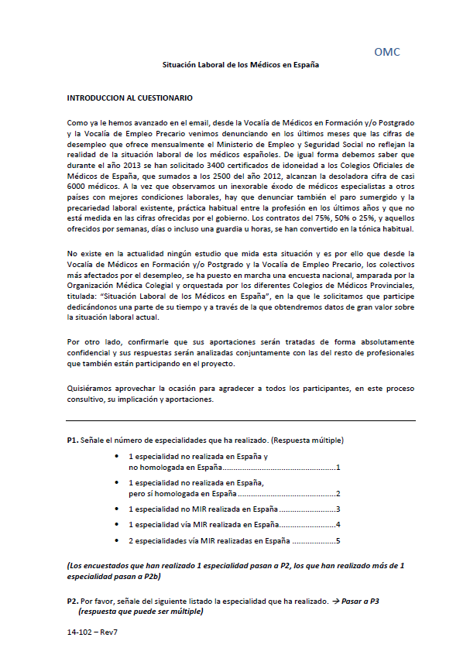
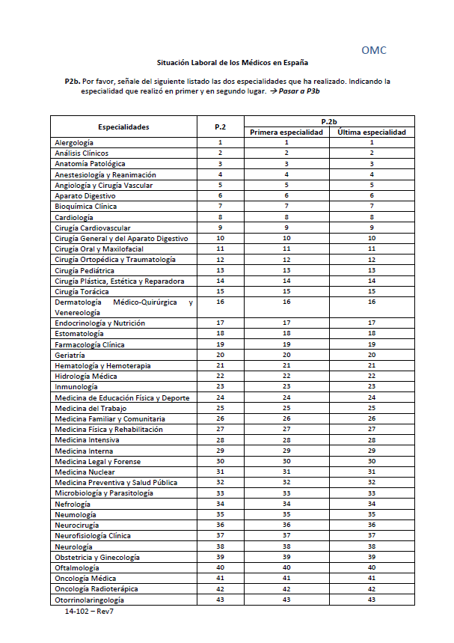
CUESTIONARIO

Slide 83
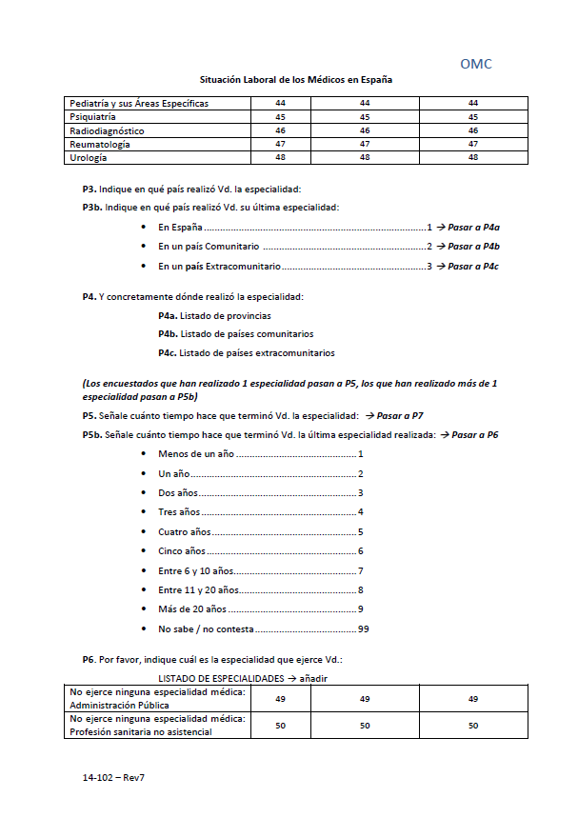
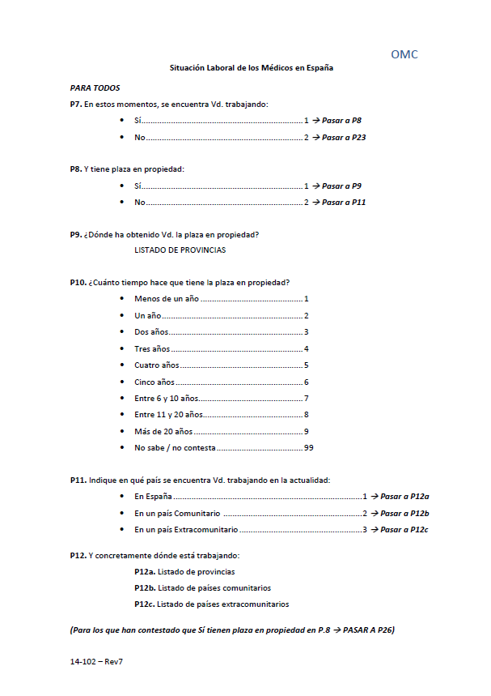
CUESTIONARIO

Slide 84
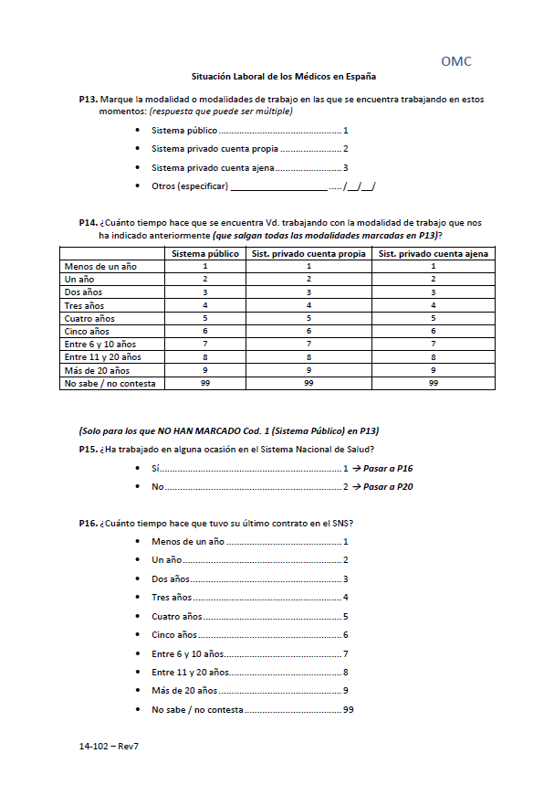
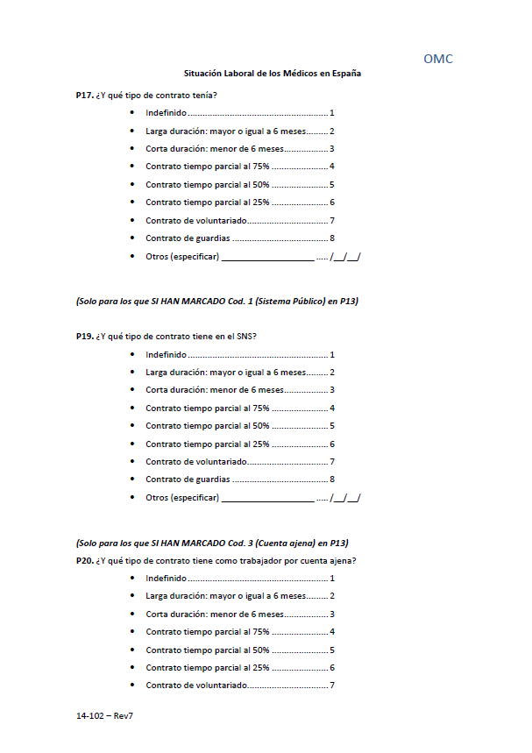
CUESTIONARIO

Slide 85
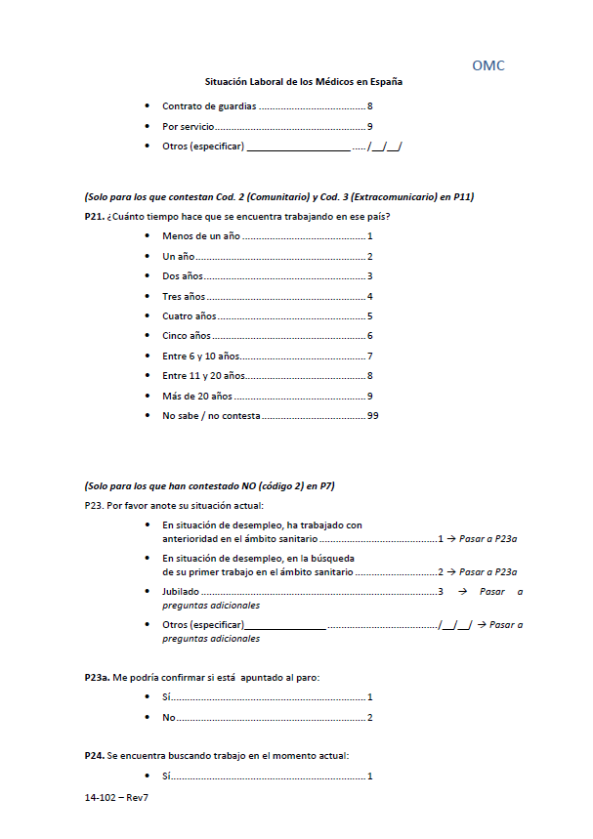
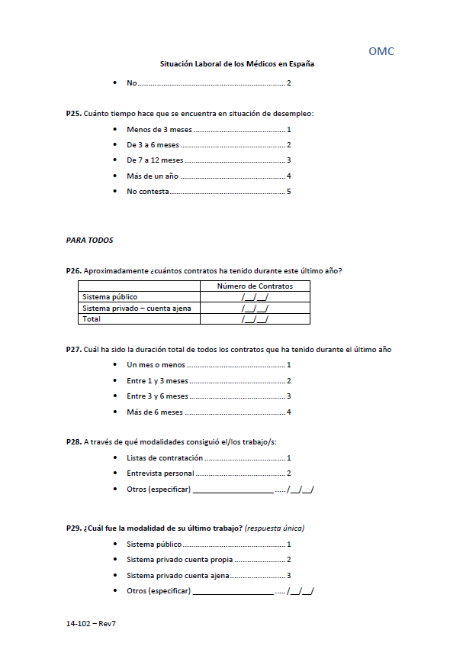
CUESTIONARIO

Slide 86
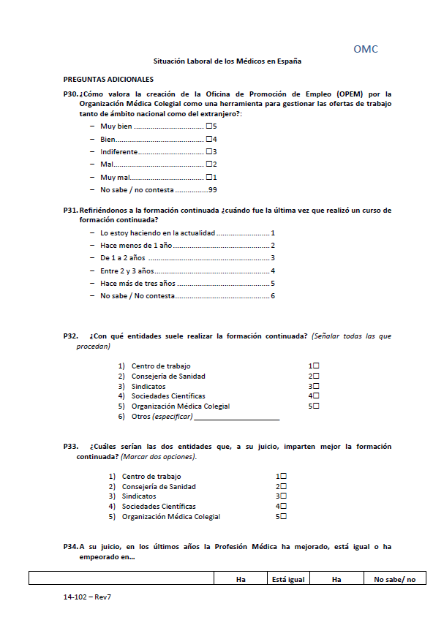
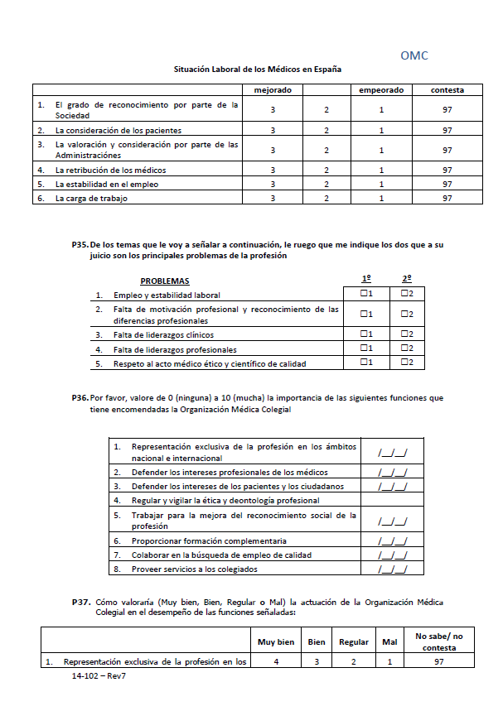
CUESTIONARIO

Slide 87
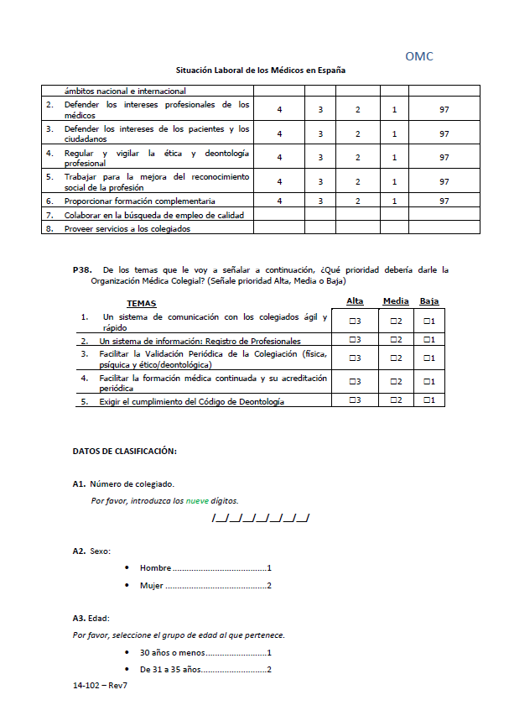
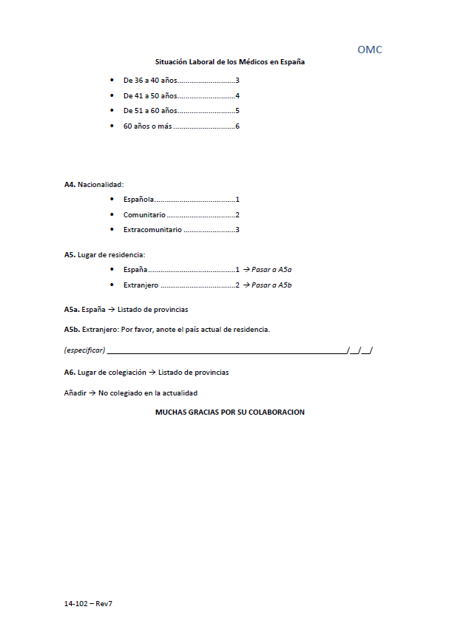
CUESTIONARIO

